Slide 1
Bendravimo ypatumai – kaip palaikyti draugiškus santykius su kolegomis?
Parengė socialinė darbuotoja Virmanta Kvedarienė
2020 m.

Slide 2
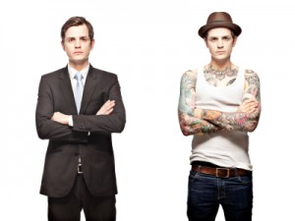
Pirmas įspūdis

Slide 3
Pirmo įspūdžio sudarymas trunka
nuo 1 /20s. iki kelių minučių.

Slide 4
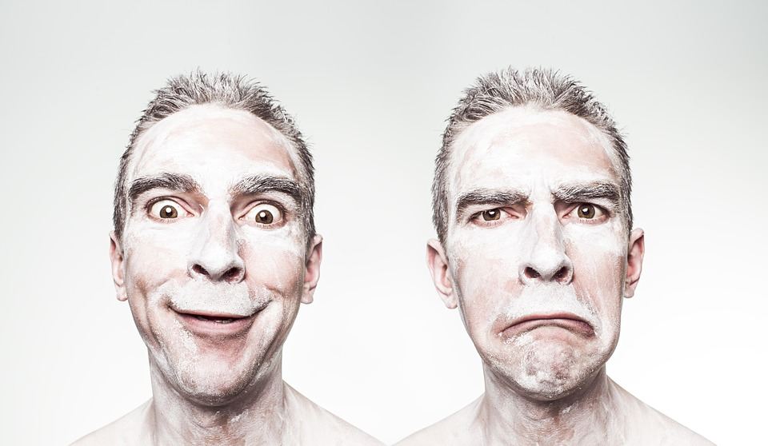
Kas svarbu formuojant pirmą įspūdį?
Teigiamumas ir neigiamumas
Asmeninės savybės
Fizinė išvaizda
Stereotipai

Slide 5
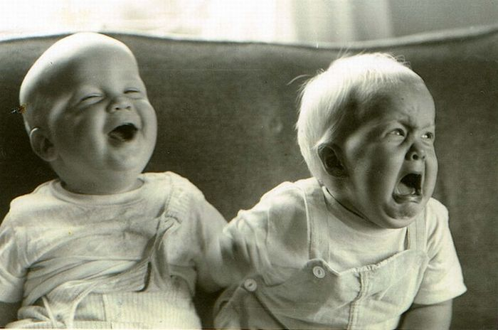
Kas svarbu formuojant pirmą įspūdį?
Teigiamumas ir neigiamumas
Asmeninės savybės
Fizinė išvaizda
Stereotipai

Slide 6
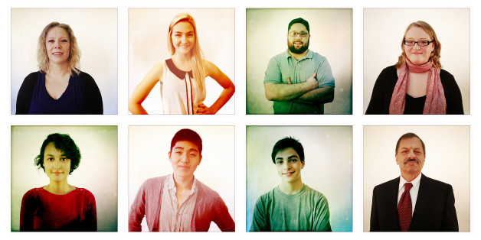
Kas svarbu formuojant pirmą įspūdį?
Teigiamumas ir neigiamumas
Asmeninės savybės
Fizinė išvaizda
Stereotipai

Slide 7
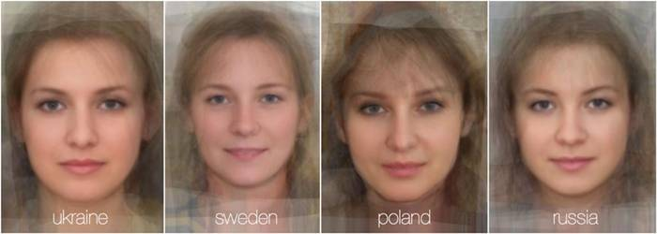

Slide 8
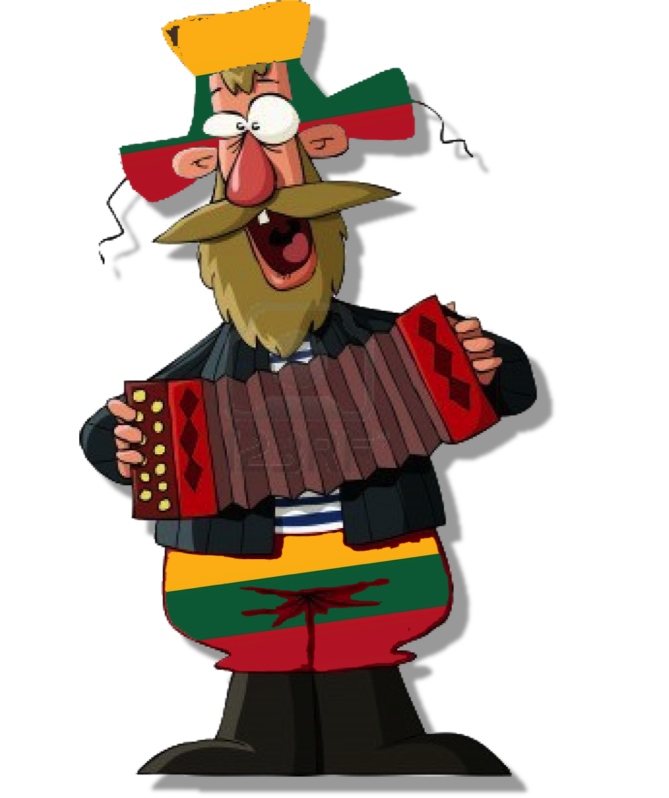
Kas svarbu formuojant pirmą įspūdį?
Teigiamumas ir neigiamumas
Asmeninės savybės
Fizinė išvaizda
Stereotipai

Slide 9
Kaip patikti kitiems?
Šypsokitės
Vadinkite pašnekovus vardais
Neužmirškite kūno kalbos
Leiskite pašnekovui kalbėti apie save

Slide 10
Eksperimentas

Slide 11
PROTINGAS

Slide 12
DARBŠTUS

Slide 13
MANDAGUS

Slide 14
KRITIŠKAS

Slide 15
UŽSISPYRĘS

Slide 16
PAVYDUS

Slide 18
KONFLIKTIŠKAS

Slide 19
GRIEŽTAS

Slide 20
KONSERVATYVUS

Slide 21
SUMANUS

Slide 22
KŪRYBINGAS

Slide 23
ATSAKINGAS

Slide 24
Ar jie yra geri darbuotojai?
Ar jie būtų geri sutuoktiniai?

Slide 25
Pradžios ir galo efektas
Pirmieji apibūdinimai neproporcingai paveikia galutinį įspūdį – tai pradžios efektas.
Galo efektas išryškėja tuomet, kai į paskutinę informaciją kreipiama daugiau dėmesio nei į pirminę.

Slide 26
Nuo ko priklauso mūsų artimi santykiai su kitais žmonėmis?
Artimumas
Tarpusavio sąveikos laukimas
Mums patinka tai, kas susiję su mumis

Slide 27
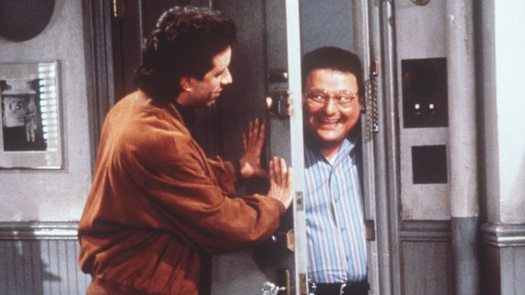
Nuo ko priklauso mūsų artimi santykiai su kitais žmonėmis?
Artimumas
Tarpusavio sąveikos laukimas
Mums patinka tai, kas susiję su mumis

Slide 28
Nuo ko priklauso mūsų artimi santykiai su kitais žmonėmis?
Artimumas
Tarpusavio sąveikos laukimas
Mums patinka tai, kas susiję su mumis

Slide 29
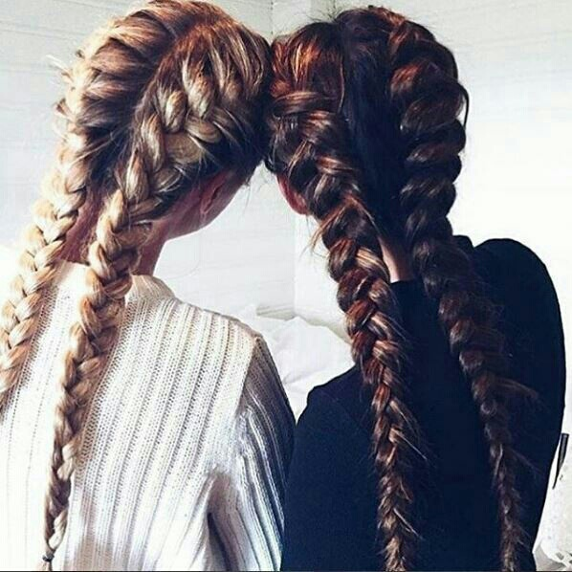
Nuo ko priklauso mūsų artimi santykiai su kitais žmonėmis?
Artimumas
Tarpusavio sąveikos laukimas
Mums patinka tai, kas susiję su mumis

Slide 30
Toks tokį sutiko.
AR
Priešingybės traukia.

Slide 31
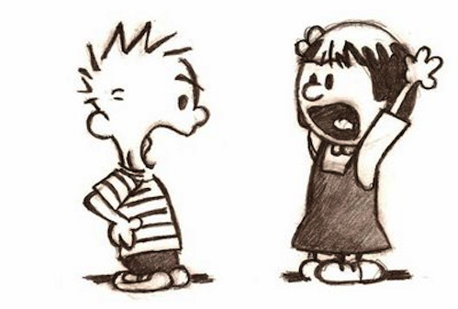
Konfliktai

Slide 32
Bręstantį konfliktą galima atpažinti iš tam tikrų požymių:
Keičiasi bendravimo pobūdis
Bendravimas pasidaro nebe toks atviras
Partneriai mažiau keičiasi informacija
Atrenka, ką vienas kitam sakyti.

Slide 33
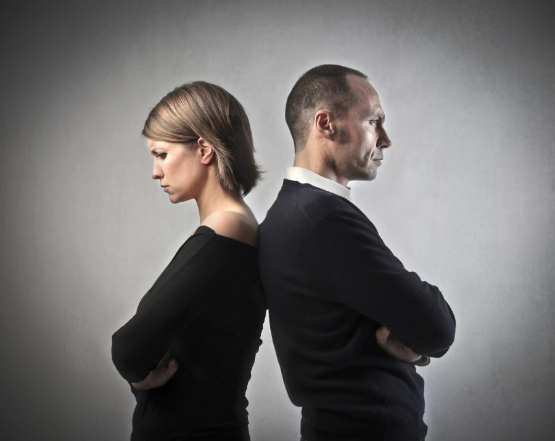
Konfliktų tipai
Destruktyvus
Konstruktyvus

Slide 34
Konflikto sprendimo strategijos
Rungtyniavimas;
Prisitaikymas;
Vengimas;
Kompromisas;
Bendradarbiavimas.

Slide 35
Konflikto sprendimo strategijos
Rungtyniavimas.
Laimėti – pralaimėti.
Prisitaikymas;
Vengimas;
Kompromisas;
Bendradarbiavimas.

Slide 36
Konflikto sprendimo strategijos
Rungtyniavimas;
Prisitaikymas.
Nuolaida
Vengimas;
Kompromisas;
Bendradarbiavimas.

Slide 37
Konflikto sprendimo strategijos
Rungtyniavimas;
Prisitaikymas;
Vengimas.
Pasitraukimas.
Kompromisas;
Bendradarbiavimas.

Slide 38
Konflikto sprendimo strategijos
Rungtyniavimas;
Prisitaikymas;
Vengimas;
Kompromisas.
Derinimasis
Bendradarbiavimas.

Slide 39
Konflikto sprendimo strategijos
Rungtyniavimas;
Prisitaikymas;
Vengimas;
Kompromisas;
Bendradarbiavimas.
Laimėti - laimėti

Slide 40
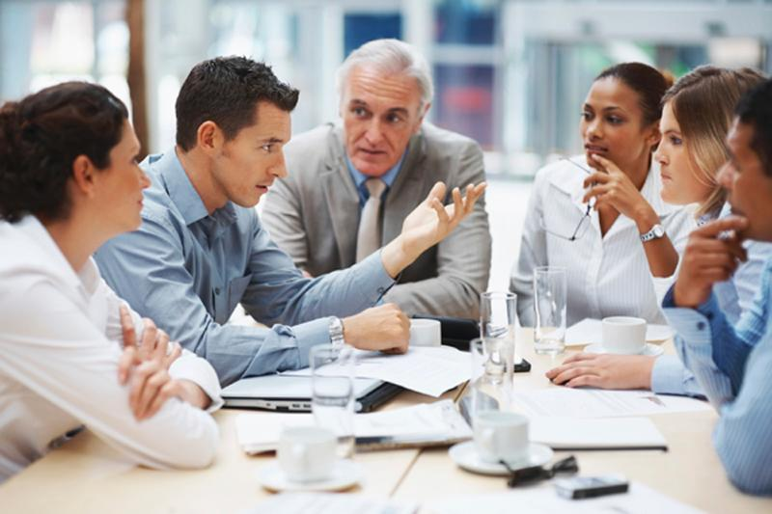
Kaip konfliktus paversti produktyviais?
Žmonės gali pasikeisti!
Konfliktas = mokymasis?
Svarbu norėti išspręsti konfliktą, o ne laimėti.

Slide 41
AČIŪ

